Slide 1

Introduction
操作系统详细设计Pre

Slide 2
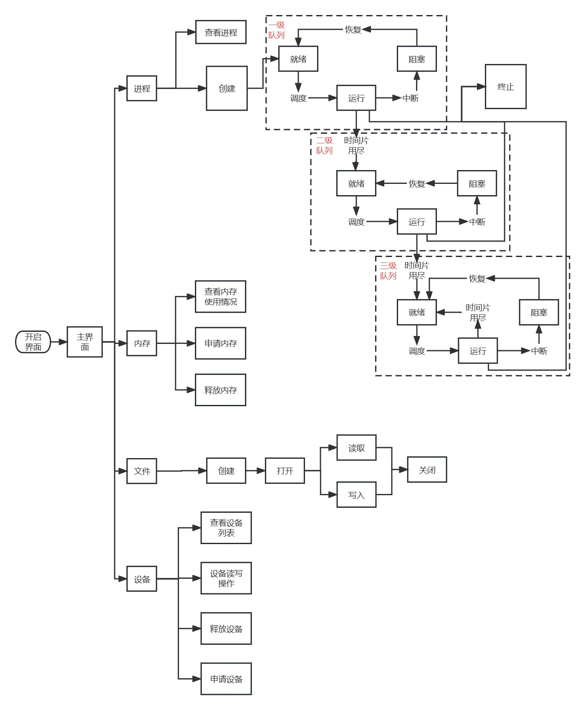
基本处理流程

Slide 3
外部接口
1.操作界面（命令接口）：
命令接口相关操作主要由命令行界面（主界面完成），用户可以通过命令行界面输入命令完成操作ls：列出当前目录中的所有文件和文件夹。
cd：切换当前目录。
mkdir：创建新目录。
touch：创建新文件。
rm：删除指定文件或目录。
mv：移动文件或重命名文件。
cp：复制文件。
cat：查看文件内容。
echo：将文本输出到控制台或文件中。
clear：清除控制台中的内容。
pwd：显示当前工作目录路径。
jobs：打开进程界面，显示进程的实时监控情况。
mem：打开内存界面，显示内存的实时监控情况。
dev：打开设备管理界面，显示设备管理的实时监控情况。
2.操作系统提供的用户接口
进程管理接口：在进程界面以按钮的形式封装了进程的创建、销毁、阻塞、挂起和运行接口。可让用户启动、停止、暂停或恢复进程。
内存管理接口：在内存界面以按钮的形式封装了内存的申请、释放等接口。
设备管理接口：在设备界面以按钮的形式封装了设备的创建、释放等接口。

Slide 4
内部接口
进程管理模块 进程管理模块负责管理系统中所有的进程，包括创建、销毁、调度和通信等。它需要与内存管理模块、文件系统模块和设备驱动程序模块等进行交互。
内存管理模块 内存管理模块负责管理系统中的内存资源，包括分配、释放和保护等。它需要与进程管理模块和文件系统模块进行交互，以完成进程的加载和存储文件等任务。
文件系统模块 文件系统模块负责管理系统中的文件和目录，包括创建、删除、读取和写入等。它需要与进程管理模块和内存管理模块进行交互，以完成文件的加载和存储等任务。
设备驱动程序模块 设备驱动程序模块负责管理系统中的设备资源，包括输入输出设备和网络设备等。它需要与进程管理模块和文件系统模块进行交互，以完成设备的访问和管理等任务。

Slide 5
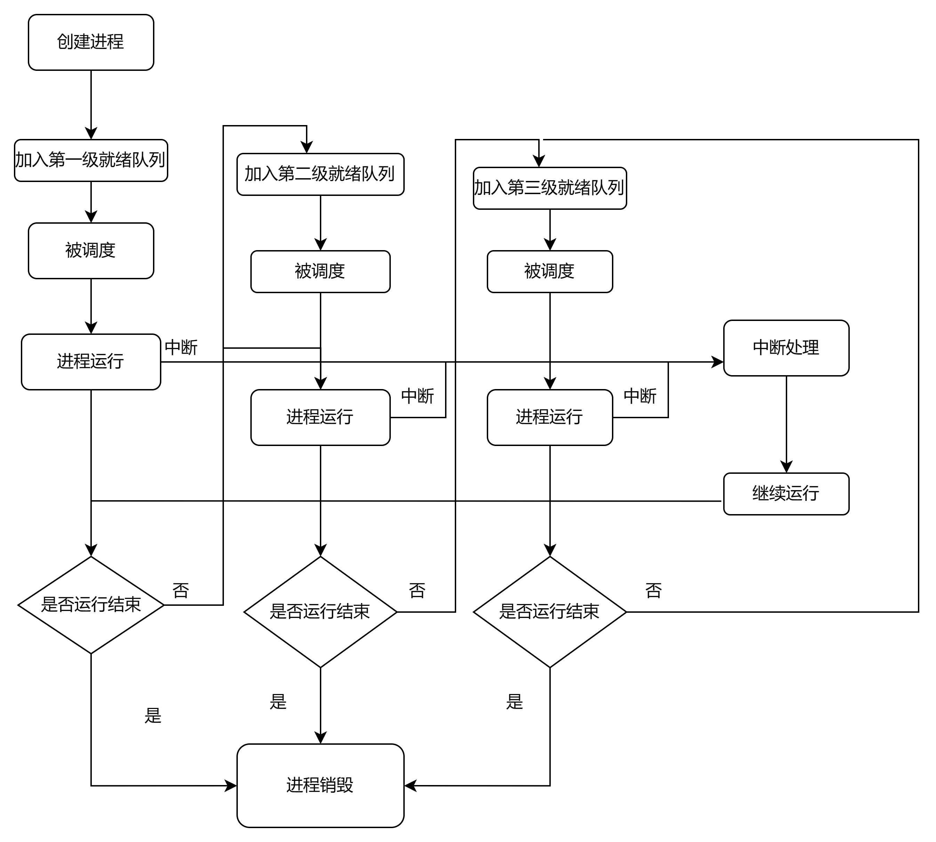
进程管理模块设计说明
采用了多级反馈机制来处理进程调度，共设计了三个级别，每个级别具有不同的优先级。新来的进程会被放到最高级别的队列中。当一个进程在最高级别队列中执行时，如果它的运行时间超过了规定的时间片大小，那么它就会被移到低一级别的队列中，新来的进程会继续在该级别中执行。如果一个进程在较低级别的队列中等待的时间达到了一定的时间，那么它就会被移到更高级别的队列中，以便提高它的响应速度。

Slide 6
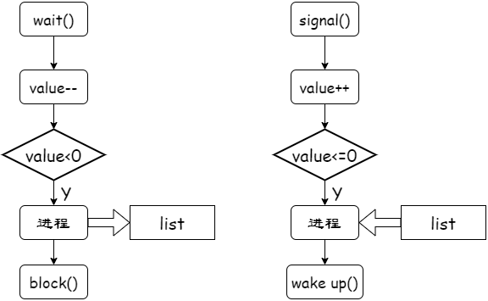
进程管理模块设计说明
使用信号量来完成进程间的通信，在信号量上定义了三种操作，即初始化、递减和增加，递减操作wait()用于阻塞一个进程，递增操作signal()用于解除一个进程的阻塞。信号量的初值为可用资源数量。当进程需要使用资源时，需要对该信号量执行wait()操作(减少信号量的计数)。当进程释放资源时，需要对该信号量执行signal()操作(增加信号量的计数)。当信号量的计数为0时，所有资源都在使用中。之后，需要使用资源的进程将会阻塞，直到计数大于0。

Slide 7
进程管理模块设计说明
银行家算法：
系统会在分配资源之前检查当前状态是否安全，即是否存在一种安全的分配方案，以使所有进程最终都能完成它们的任务并释放所占用的资源。如果当前状态是安全的，那么系统分配资源，并将进程从等待状态转变为执行状态；如果当前状态不是安全的，那么系统会拒绝分配资源，并将进程保持在等待状态，以等待后续可能会释放出更多资源的机会。

Slide 8
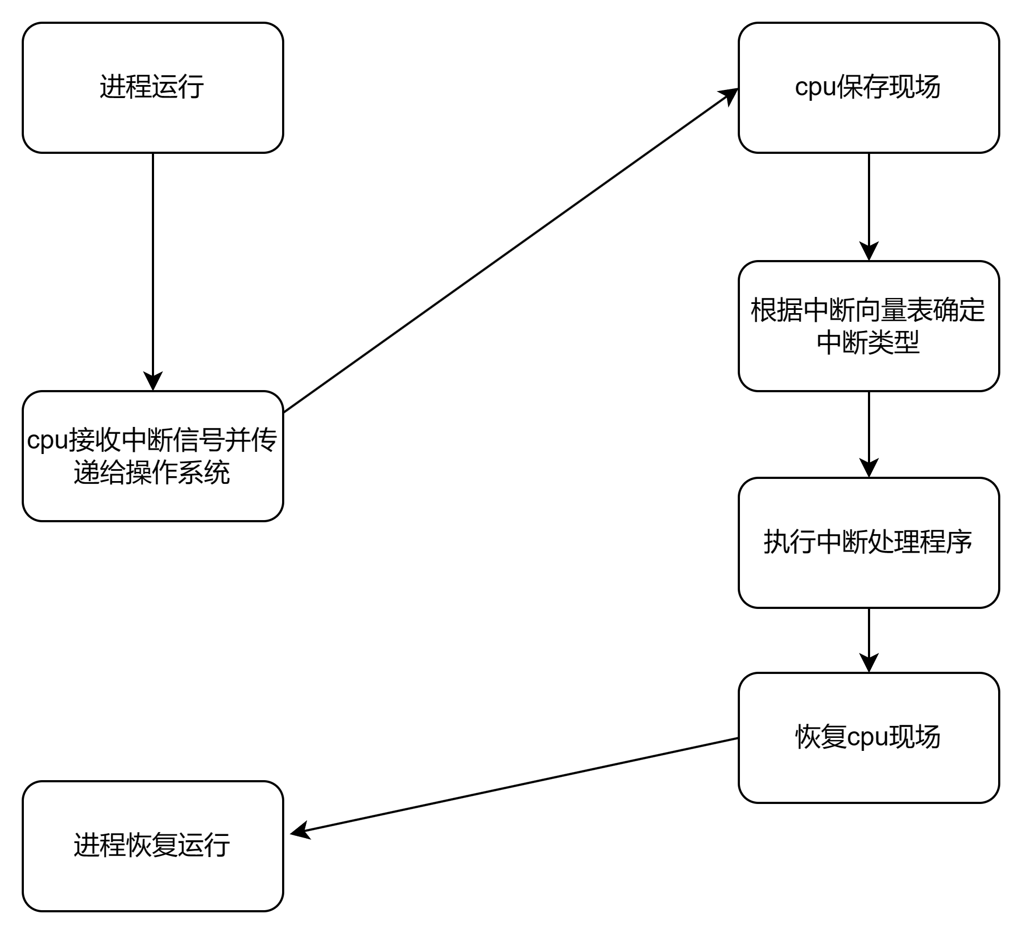
中断模块设计说明
pause_program：(PCB)暂停的程序信息，用于保存程序现场的状态，在中断服务程序结束后，进行断点恢复。
中断服务程序对传入的中断请求进行判断，根据中断请求的不同，执行不同类型的中断服务。
在收到中断信号后，CPU首先进行程序现场状态的保护工作，此时，CPU不应该响应任何更高级别的中断请求，在断点信息被存入PCB后，开中断，此时可以响应更高级别的中断，实现中断嵌套。在没有其他更高等级的中断请求信息时，调用中断模块，根据中断请求执行对应的中断服务程序。中断程序有系统中断和用户中断两种，用户中断会根据用户给出的地址，执行该地址所表示的中断服务程序；系统中断从系统中获取中断服务程序的地址并执行。在执行完成后，根据保存的程序状态信息，逐层恢复现场，进行中断返回，使其返回到原程序的断点处。

Slide 9
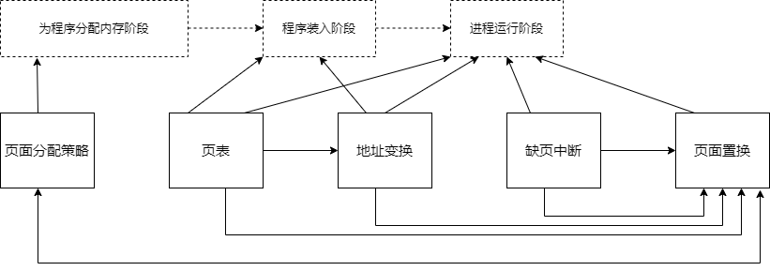
内存管理模块设计说明
页替换策略采用LRU算法，采用一个固定长度的链表，每次访问到的页插入链表，若访问的页已经在链表中了，将其放到链表尾端，每次换出时，选择换出链表头部的页。需要时刻记录所访问的页。
运行程序创建进程时，CPU计算出程序需要的内存大小，然后在其对应的虚拟内存中，分配给对应的页数，并将其映射到物理内存中去，然后在物理内存中存储对应的指令。当程序运行时，根据虚拟地址进行访存，将虚拟地址翻译为物理地址，再访问对应的物理地址中的内容。
当空闲的物理页不够或者小于等于某个阈值时，发生缺页异常，使用LRU算法将进行换页。
当一个程序运行时，只把部分页调入了内存，需要访问的页没有调入内存时，也会发生缺页异常，这时检测剩余的物理页数，若未满或者大于某个阈值，则调用分配内存函数为其分配一个物理页，若空闲的物理页不够或者小于等于某个阈值时，使用LRU算法进行换页。

Slide 10
文件管理模块设计说明
文件系统主要进行目录/文件的创建、修改、删除等操作、空间分配和回收。与进程调度、内存管理、磁盘管理相结合，并为其提供对应的接口来实现其对文件的操作。使得各个进程能够在高效、有序地增删目录与文件、读写文件，并且能够清晰的模拟对磁盘（存储空间）的分配和回收。
在对文件操作前，操作系统利用路径名找到相应目录项，目录项中提供了查找文件磁盘块所需要的信息。目录管理通过树形结构（多级目录结构）来解决和实现。
分配磁盘块:与内存管理中的动态分区分配很类似，为一个文件分配连续的存储空间。采用首次适应算法来决定要为文件分配哪个区间。
FileCore单元：完成文件系统的内核搭建
FileSystem单元：基于内核，完成各种文件操作函数的设计

Slide 11
设备管理模块设计说明
设备管理表是设备管理单元的重要数据结构，用于记录系统中各个设备的状态信息，包括设备类型、设备地址、设备状态、设备队列，每个设备都对应一个设备控制块。
设备状态表用于记录系统中所有设备的状态信息，包括设备控制块的指针、设备类型、设备状态，设备状态表使用字典来实现。
设备请求队列用于记录等待设备资源的进程信息，包括进程的标识符、请求的设备类型、请求的设备数量等。

Slide 12
模拟CPU单元设计说明
模拟CPU是为了执行指令而实现的，我们设置了CPU的地址线为16位，并定义了一个小型的指令集架构、寄存器和PC实现模拟了CPU的取指令、分析指令和执行指令功能。
数据结构寄存器和PC：
self.registers = [0] * 4 # CPU 通常有多个寄存器，用于存储数据和控制信息
self.pc = 0 # 定义程序计数器，用于记录下一条将要执行的指令在内存中的地址
1.指令集架构：
算数指令：
- 加法指令（ADD）：将两个寄存器中的数据相加，并将结果存储到目标寄存器中。
- 减法指令（SUB）：将两个寄存器中的数据相减，并将结果存储到目标寄存器中。
- 乘法指令（MUL）：将两个寄存器中的数据相乘，并将结果存储到目标寄存器中。
ADD Rd, Rs -> 0000 Rd Rs
SUB Rd, Rs -> 0001 Rd Rs
MUL Rd, Rs -> 0010 Rd Rs
数据传输指令：
- 加载指令（LOAD）：将指针寄存器中存储的地址处的数据加载到目标寄存器中。
- 存储指令（STORE）：将目标寄存器中的数据存储到指针寄存器中存储的地址处。
LOAD Rd, [Rs] -> 0011 Rd [Rs]
STORE Rs, [Rd] -> 0100 Rs [Rd]
2.处理流程：
run(memory_offset)函数执行程序，从指定内存地址开始执行程序，调用fetch_instruction()、analysis_program()和execute_instruction()三个函数，即三个步骤：取指令、分析指令和执行指令。

